Slide 1
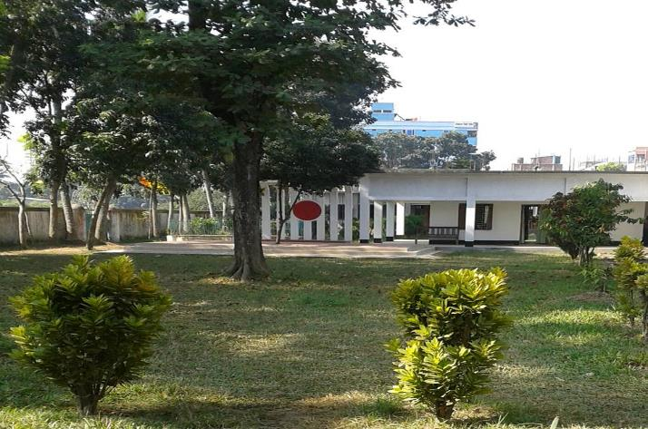
স্বাগতম

Slide 2
মোঃ মোসলেহ উদ্দিন
সহকারি শিক্ষক
গৌরীপুর সুবল আফতাব উচ্চ বিদ্যালয়
গৌরীপুর ,দাউদকান্দি ,কুমিল্লা
পাঠ পরিচিতি
শ্রেনি-৯ম ও১০ম
বিষয়- পদার্থবিজ্ঞান
অধ্যায়-৩য়
বিশেষ পাঠ-নিউটনের গতির সূত্র
সময়- ৪০ মিনিট

Slide 3
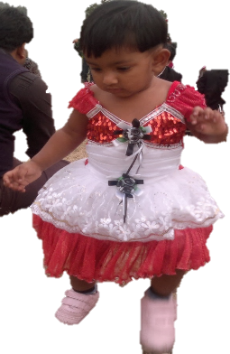
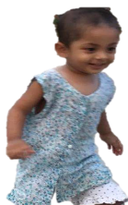
বাহ্যিক বল প্রয়োগ করে নাই তাই আমি যেখানে ছিলাম সেখানেই স্থির আছি
আমি এখানে এসে আবার স্থির হয়ে গেলাম
গতিশীল
বাহ্যিক বল
প্রতিরোধ
M
M

Slide 4
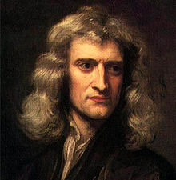
আজকের পাঠ
নিউটনের গতির প্রথম সূত্র

Slide 5
শিখনফল
এ পাঠ শেষে শিক্ষার্থীরা
নিউটনের গতির প্রথম সূত্রে ও সূত্রের সাহায্যে বস্তুর জড়তা ও
বলের গুণগত ধারণা ব্যাখ্যা করতে পারবে।
বিভিন্ন প্রকার জড়তা ব্যাখ্যা করতে পারবে।
বিভিন্ন প্রকার বলের ব্যাখ্যা করতে পারবে।

Slide 6
নিউটনের গতির প্রথম সূত্র
বাহ্যিক কোনো বল প্রয়োগ না করলে স্থির বস্তু স্থির থাকবে
এবং গতিশীল বস্তু সুষম দ্রুতিতে সরল পথে চলতে থাকবে
নিউটনের প্রথম সূত্র থেকে দুটি বিষয়ে ধারণা পাওয়া যায়ঃ
১. জড়তা
২. বল
গতিশীল

Slide 7
জড়তা
পদার্থ যে অবস্থায় আছে চিরকাল সেই অবস্থায় থাকতে চাওয়ার যে প্রবণতা বা সেই অবস্থা বজায়
রাখতে চাওয়ার যে ধর্ম তাকে জড়তা বলে।
Notes:
রিক্সায় প্যাডেল দেওয়া বন্ধ করে দিলে কিছু পথ অতিক্রম করে আস্তে আস্তে থেমে যায় কেনো এ ধরনের প্রশ্ন ছাত্রছাত্রীদের করা যেতে পারে?

Slide 8
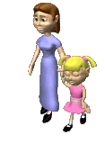
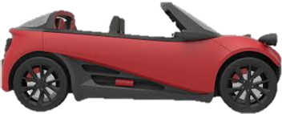
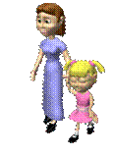
গতি জড়তা
গতিশীল বস্তু চিরকাল সমবেগে গতিশীল থাকতে চাওয়ার যে ধর্ম তাই গতি জড়তা।
স্থিতি জড়তা
স্থিতিশীল বস্তুর স্থিতি বজায় রাখতে চাওয়ার যে ধর্ম তাই স্থিতি জড়তা।

Slide 9
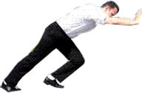
50kg
25kg
কোনো বস্তুর জড়তা ভরের উপর নির্ভর করে।
যে বস্তুর ভর বেশি তার জড়তা বেশি।
ভর হচ্ছে জড়তার পরিমাপ।

Slide 10
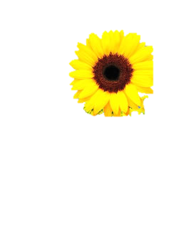
একক কাজ
চিত্রে প্রদর্শিত কোন ফুলটির জড়তা বেশি?

Slide 11
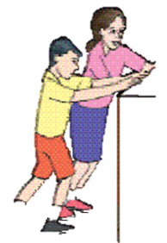
বল
ঠেলে বস্তুর অবস্থানের পরিবর্তন করা হচ্ছে
যা স্থির বস্তুর উপর ক্রিয়া করে তাকে গতিশীল করে
কিংবা করতে চায় বা যা গতিশীল বস্তুর উপর ক্রিয়া
করে তার গতির পরিবর্তন করে বা করতে চায় তাকে বল বলে।
HERO

Slide 12
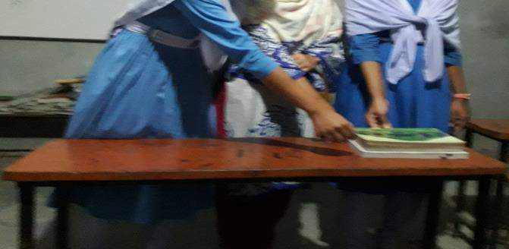
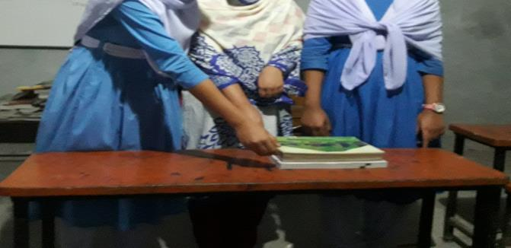
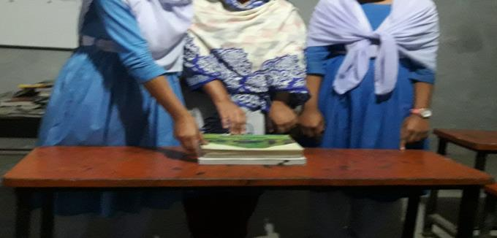
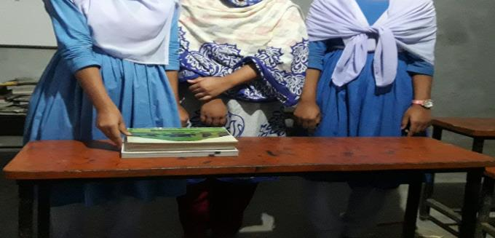
?
স্পর্শ বল
M
সংঘর্ষ বল
ঘর্ষণ বল

Slide 13
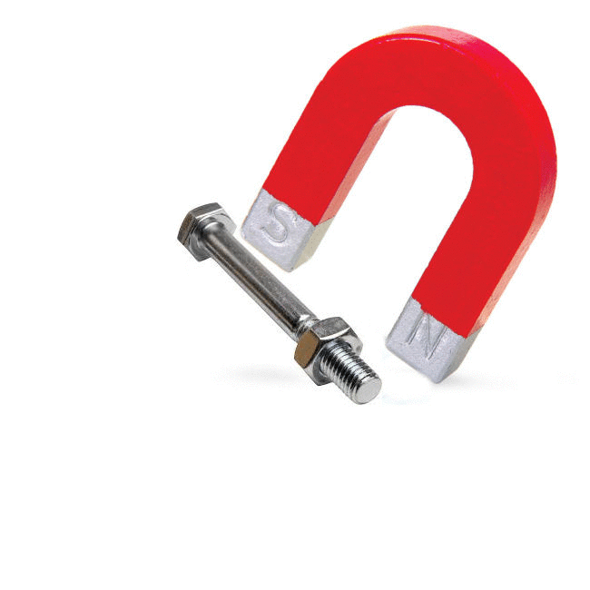
?
অস্পর্শ বল
+
+
+
মহাকর্ষ বল
+
+
তড়িৎ বল
চৌম্বক বল

Slide 14
জোড়া কাজ
বাসটি হঠাৎ চলতে শুরু করায় যাত্রীরা পেছনের দিকে হেলে পড়লো কেন ব্যাখ্যা কর?

Slide 15
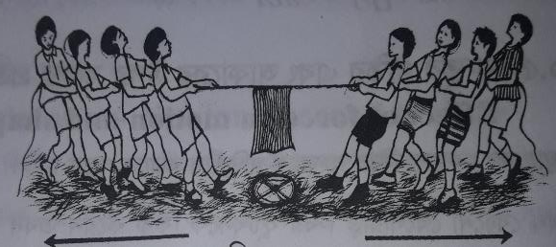
ববটিকে পৃথিবী নিচের দিকে
টানছে কিন্তু তা পড়ছে না কেনো?
অভিকর্ষ বল এবং টান বলের অভিমূখ কোন দিকে?
T
এখানে কোন ধরনের বল কাজ করছে?
সাম্য বল
এখানে বলের লব্ধি কত?
M
W
বস্তুটির উপর একাধিক বল ক্রিয়া করার পরও বস্তুটির অবস্থানের পরিবর্তন হলো না কেনো?
এখানে কোন ধরনের বল কাজ করছে?
বলের লব্ধি শূন্য ছিল অর্থাৎ বস্তুর কোনো ত্বরণ হয়নি।
বস্তুটি কী অবস্থায় আছে?
সাম্য বল
সাম্যাবস্থায়
সাম্য বল

Slide 16
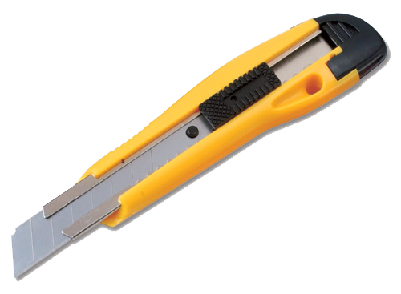
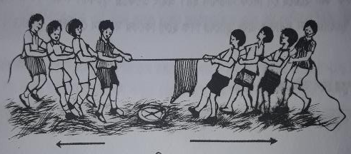
যদি সূতা কেটে দেওয়া হয় তাহলে বস্তুর উপর কোন বল ক্রিয়া করবে ?
অভিকর্ষ বল
অসাম্য বল
M
?
T
M
M
M
M
W
M

Slide 17
মূল্যায়ন
১. বলের মাত্রা কোনটি?
ক
ML$T^{−1}$
খ
MLT
গ
ML$T^{−2}$
ঘ
ML$T^{−3}$
২.নিচের কোন দুইটি বস্তুর মধ্যে অভিকর্ষ বল ক্রিয়া করে ?
ক
চন্দ্র ও সূর্য
খ
বুধ ও শুক্র
গ
চেয়ার ও টেবিল
ঘ
পৃথিবী ও বই
৩. কোন বস্তুর জড়তা কীসের উপর নির্ভর করে ?
ক
বস্তুর গতি
খ
বস্তুর ভর
গ
বস্তুর ত্বরণ
ঘ
সময়
৪. একটি চুম্বক ও একটি চৌম্বক পদার্থের মধ্যে আকর্ষণ বল হচ্ছে- ?
ক
অস্পর্শ বল
খ
স্পর্শ বল
গ
ঘর্ষণ বল
ঘ
সাম্য বল
৫. যে কোনো তলের অবশ্যই কি থাকবে ?
ক
ত্বরণ
খ
বেগ
গ
ঘর্ষণ
ঘ
সরণ
৬. যে বস্তুর ভর বেশি তার জড়তা তত- ?
ক
কম
খ
বেশি
গ
সমান
ঘ
কোনটিই নয়

Slide 18
বাড়ির কাজ
ঘুড়িটির উপর ক্রিয়াশীল
বল সমূহ আলোচনা কর।
Notes:
একজন বালক ঘুড়ি উড়াচ্ছিল।হঠাৎ বায়ু প্রবাহের পরিবর্তনের কারণে ঘুড়িটি একটি তারের সাথে আটকে ঝুলে রইল।বালকটি ঘুড়িটিকে তার থেকে ছাড়িয়ে নেওয়ার জন্য সুতাটি কেটে দিল।ফলে ঘুড়িটি মাটিতে পড়ে গেল।

Slide 19
ধন্যবাদ

